Slide 1
DevOps
Infrastructure as code
Serge Kroes
CRI-service
06-03-2014

Slide 2
Agenda
- Avisi infrastructure
- Vagrant & Virtualbox
- Puppet
- Vagrant and Puppet tech hands-on

Slide 3
Techday Hands-on
- Vagrant and Puppet command line
- Vagrantfile
- Puppet resources
- Puppet manifest
- Puppet module

Slide 4
DevOps
"Ah almost done. Check in code, run tests, all green, job done"... Really?
Until code runs in production, you're code is just inventory.
As Agile once bridged the gap between developers, testers and the business, devops sets out to extend that cycle to the last mile: "production"
Patrick Debois, Atlassian

Slide 5
DevOps skills
Shared ownership
Coding or scripting
Process re-engineering
Communicating and collaborating with others
Today its just about tools

Slide 6

What is Vagrant
An Open Source tool for building and distributing development environments
The default provider is Virtualbox

Slide 7
By providing easy to configure, lightweight, reproducible, and portable virtual machines targeted at development environments.
Vagrant helps maximize the productivity and flexibility of you and your team.

Slide 8
Box
Boxes are the skeleton from which Vagrant machines are constructed. They are portable files which can be used by others on any platform that runs Vagrant to bring up a working environment.
The vagrant box utility provides all the functionality for managing boxes. Boxes must currently be created manually.

Slide 9
Your First Box
$ vagrant box add debian7 \
http://puppet-vagrant-boxes.puppetlabs.com/debian-73-x64-virtualbox-puppet.box
$ vagrant debian7 init
$ vagrant up

Slide 10
Puppet Labs Vagrant Boxes
Pre-rolled vagrant boxes, ready for use ... made by the folks at Puppet Labs
http://puppet-vagrant-boxes.puppetlabs.com

Slide 11
Connect
$ vagrant ssh

Slide 12
Had Enough
$ vagrant destroy

Slide 13

Features
http://www.flickr.com/photos/sidereal/

Slide 14
Vagrantfile
File used to configure Vagrant on a per-project basis.
The main function of the Vagrantfile is to described the virtual machines required for a project as well as how to configure and provision these machines.

Slide 15
Port Forwarding
VM
80
1080
Workstation
3306
13306
config.vm.forward_port "http", 80, 1080
config.vm.forward_port "mysql", 3306, 13306

Slide 16
Shared Filesystem
/home/bob/project
Workstation
VM
/project
config.vm.share_folder "project", "/project", "/home/bob/project"

Slide 17
Shared Filesystem
/home/bob/Dev/project/Vagranttest
Workstation
VM
/vagrant

Slide 18
Provisioners
  Puppet
  Chef
  CFEngine
  Shell Scripts

Slide 19
Provisioning with Puppet
config.vm.provision :puppet do |puppet|
puppet.manifests_path = "manifests"
puppet.manifest_file = "puppetfile.pp"
puppet.module_path = "modules"
end

Slide 20
Why Vagrant ?
  Easier than using Virtualbox
  Rebuild at will
  Dedicated environment for project
  Reproducible environments
  Distribute environments
  Automated setup using Puppet, Chef or Shell Scripts
  Tear down when done

Slide 21
For Developers
  Servers like live
  Build scripts or config
  Servers you control
  Stop polluting your workstation
  Still use the tools you love

Slide 22
For Operations
  Testing Puppet manifests
  Trying out new software
  Improve and create even more automation

Slide 23
For Test
  Testing client applications
  UI testing

Slide 24
Vagrant
plugins https://github.com/mitchellh/vagrant/wiki/Available-Vagrant-Plugins

Slide 26


Slide 27
Wat is Puppet
Een beschrijvende programmeertaal
Abstraheert configuratie tot resources
Beschrijft het 'wat' ... en niet het 'hoe'
Een configuratie bibliotheek
Abstractielaag tussen beheerder en systeem
Zorgt voor herhaalbare beheeracties

Slide 28
Server / Clients
Server
Puppet master
Fileserver
Uitgever certificaten
(puppet code repository, CMDB, rapports, logging, console mcollective)
Client
Puppet agent
Facter

Slide 29
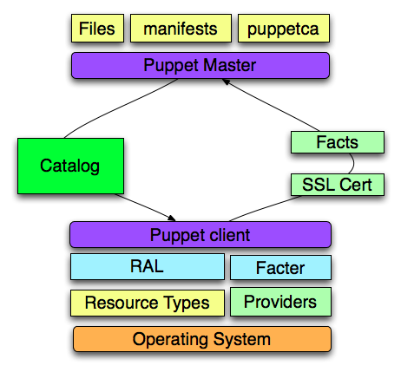

Slide 30
Gevolgen door gebruik Puppet
Configuratie conform jouw specificaties
Zelfdocumenterende code
Reproduceerbaar
Infrastructuur blijft up-to-date
Accuratesse (kan getest worden)

Slide 31
Het Puppet configuratieproces
Ophalen van de catalog (gecompileerde code) van de Puppetmaster
Bepaal de volgorde van verwerking voor elke gedefinieerde resource
Wat is de huidige status
Vergelijk de huidige status met de gewenste status
Fix als er ongelijkheid is
Stuur report naar Puppetmaster
Herhaal dit altijd

Slide 32
Puppet in de praktijk - Types
Types zijn elementen die door Puppet geconfigureerd kunnen worden
file, package, service, cron, User, …
package { 'mc':
ensure => installed;
}
package { 'mc':
ensure => absent;
}

Slide 33
ensure
een package 'ensure' kan bijvoorbeeld zijn:
ensure = present
ensure = installed
ensure = latest
ensure = '4.8.10-2.fc20'
ensure = absent
ensure = purged

Slide 34
Puppet in de praktijk - Type: package
package { 'mc':
ensure => present
}
In plaats van:
yum install mc # up2date mc
apt-get install mc # fink install mc
ports install mc # pkg_add mc
emerge mc # pkg-get mc
rpm -Uvh mc-1.8.6.i386.rpm # rug install mc
gem install mc # pkgadd mc

Slide 35
puppet resource
eenvoudige manier via cli puppet RAL query uit te voeren.
# puppet resource [type] [name] [attribute=value attribute=value ...]
puppet RAL
Resource Abstraction Layer

Slide 37
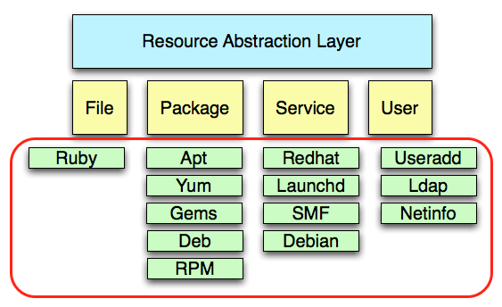

Slide 38
Puppet in de praktijk - module
Module is een verzameling classes, definitions, files, templates en/of plugins
Een module is portable en staat op zich zelf.
Er zijn verschillende repositories waar je uitstekende(?) modules kunt vinden.

Slide 39
Puppet in de praktijk - modules
Typische directory structuur van een module:
./module_name/manifests/ (.pp bestanden)
./module_name/templates/ (.erb bestanden)
./module_name/files/ (fileserver)
./module_name/.../..

Slide 40
Puppet taal
resource type (File, Package ...)
manifests (.pp file)
modules (class)
node (systeem)
catalog
facts
resources

Slide 41
voorbeeld
Debian
apt-get install openssh-server
vi /etc/ssh/sshd_config
/etc/init.d/ssh start
RedHat
yum install openssh-server
vi /etc/ssh/sshd_config
/etc/init.d/sshd start

Slide 42
Worden in Puppet
package { 'ssh':
ensure => installed
}
file { '/etc/ssh/sshd_config':
ensure => present,
source => "puppet://puppetserver/${module_name}/etc/ssh/sshd_config";
}
service { 'sshd':
ensure => running,
enable => true;
}

Slide 43
Puppet taalattributen
Arrays
[ “red”, “green”, “blue” ]
Variables
$variable = value
Conditionals
If/else statements
Case statement
Selectors

Slide 44
Zelf beginnen met Puppet
Puppet verstoort het huidige proces niet dus is een stapsgewijze invoering mogelijk
Start eenvoudig en pragmatisch
Er zijn meerdere online repositories
Er is veel online documentatie, een Google group en een Puppet cursus

Slide 45
Tech handson
Virtualbox installed
Vagrant installed
a vagrant box 'debian7'

Slide 46
Tech handson
Virtualbox installed
Vagrant installed
a vagrant box 'debian7'
git@github.com:avisi/techday-vagrant-puppet.git

Slide 47
Tech handson
Virtualbox installed
Vagrant installed
a vagrant box 'debian7'
$ cd techday-vagrant-puppet/part1/
$ vagrant up
$ vagrant ssh
$ cd /vagrant

Slide 48
Tech handson (1/3)
- commandline puppet resource
probeer resources commandline uit
- puppet apply
style en syntax veranderen in puppet_apply_file.pp
Vraag:
welke versie van package puppet-lint gebruik je ?
is er een nieuwer puppet-lint package ergens verkrijgbaar?
- puppet ssh.pp
maak de ssh file functioneel voor ons

Slide 49
Tech handson (2/3)
vagrant provisioning
puppet module
- maak een ssh module
- maak een web module
- maak een forward port naar http poort op de node
zie README

Slide 50
Tech handson (3/3)
Bekijk bestaande puppet modules op sites als http://forge.puppetlabs.com/ of github.com
Onderzoek waar we Puppet en/of Vagrant kunnen inzetten binnen je project.
Denk aan toekomstige Avisi infrastructuur en wat zou een toevoeging zijn voor je team.

